Slide 1
Anderson Rodolfo Castellanos
Computacion sabados

Slide 2
La contaminacion
La contaminación es la introducción de sustancias nocivas o elementos físicos en un medio ambiente, lo que provoca que este sea inseguro o no apto para su uso.[1]​[2]​[3]​ Puede afectar ecosistemas, medios físicos o seres vivos, y sus causas suelen estar asociadas a actividades humanas, considerándose una forma de impacto ambiental. Los contaminantes pueden ser sustancias químicas (como plaguicidas, metales pesados o petróleo) o formas de energía (como calor, ruido, luz o radiación

Slide 3
la contaminacion
La contaminación se clasifica según su fuente (natural o antropogénica), el tipo de contaminante (químico, biológico, energético) o el medio afectado (aire, agua, suelo). Entre sus impactos más destacados están el deterioro de los ecosistemas, el cambio climático, la lluvia ácida y la afectación directa a la salud humana, como enfermedades respiratorias y cardiovasculares.

Slide 4
contaminacion
Según datos de 2015, más de nueve millones de personas murieron debido a los efectos de la contaminación.[4]​ Además, el aumento de gases de efecto invernadero, como el dióxido de carbono, ha alcanzado niveles históricos: en 2021, la concentración de CO2 en la atmósfera llegó a 419,7 partes por millón, según la Organización Meteorológica Mundial. Los principales emisores de CO2 incluyen China, Estados Unidos e India, mientras que países como Alemania presentan altos niveles debido a su dependencia del carbón.

Slide 5
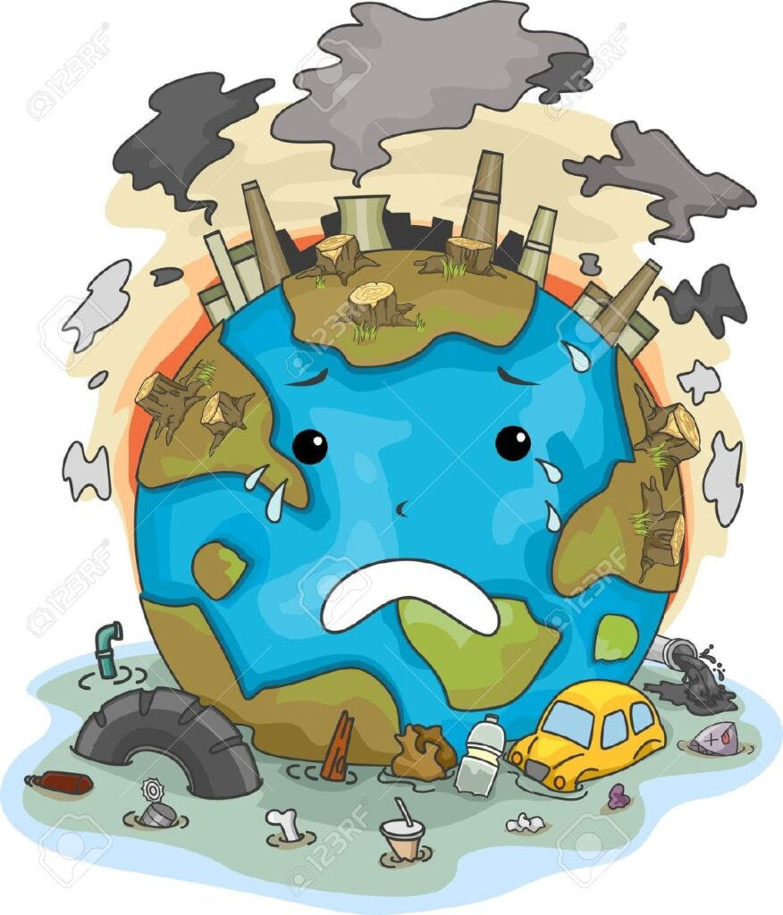
contaminacion

Slide 6
contaminacion
Frente a este problema global, se han implementado estrategias de mitigación, como la regulación de emisiones y el fomento del desarrollo sostenible. Organismos internacionales como la ONU promueven estas iniciativas para proteger el medio ambiente y garantizar un futuro sostenible para las próximas generaciones

